Slide 1
Gem5环境搭建
Gem5.md in ~/Desktop

Slide 2
Gem5环境搭建流程
下载gem5源文件（上传到离线服务器）
配置安装环境
编译gem5
配置gem5
仿真测试

Slide 3
离线环境配置
下载gem5源文件：
源码结构：
git clone <-b xxx> https://github.com/gem5/gem5.git
The main source tree includes these subdirectories:
build_opts: pre-made default configurations for gem5
build_tools: tools used internally by gem5's build process.
configs: example simulation configuration scripts
ext: less-common external packages needed to build gem5
include: include files for use in other programs
site_scons: modular components of the build system
src: source code of the gem5 simulator
system: source for some optional system software for simulated systems
tests: regression tests
util: useful utility programs and files

Slide 4
安装依赖
Index | Needed：required | Installed(74)
1 | gcc：Version>=7 | 4.4.7👉10.3.0
2 | SCons: Version>=3.0 | None👉4.3.0
3 | Python 3.6+ | Python3.7
4 | protobuf 2.1+(Optional) | None👉3.19.x
5 | Boost(Optional) | None👉1.78
6 | swig | None👉4.0.2
7 | zlib | zlib 1.2.3👉1.2.11
8 | m4 | m4 1.4.13👉1.4.19
9 | - | -

Slide 5
gcc安装
Step1：下载源文件
# 下载gcc源文件
rsync rsync://mirrors.tuna.tsinghua.edu.cn/gnu/gcc/gcc-10.3.0/gcc-10.3.0.tar.gz ./
tar xvf gcc-10.3.0.tar.gz
cd gcc-10.3.0
​# 在线情况查看所需包（然后下载这些包）
./contrib/download_prerequisites
​
# 下载gcc依赖包（上一步查到的）到目录里
wget xxx.tar.gz
wget xxx.tar.gz
wget xxx.tar.gz
wget xxx.tar.gz

Slide 6
Step2：配置安装选项
Step3：编译安装（3-4h）
# 复制依赖包到gcc10.3.0目录
# cp xx.tar gcc10.3.0
​# 进入新目录去编译
mkdir buid
cd build​
# 指定gcc10安装地址，指定所需安装语言，不支持32位
../gcc-10.3.0/configure --prefix=<install dir> --enable-languages=c,c++ --disable-multilib
make -j32
make install

Slide 7
Step 4：指向gcc10
Step5：升级安装binutils（原始版本低会出错）
setenv PATH "/share/users/zhaoguanglong/tool/gcc10/bin:"$PATH
setenv LD_LIBRARY_PATH "/share/users/zhaoguanglong/tool/gcc10/lib64:"$LD_LIBRARY_PATH
setenv MAINPATH "/share/users/zhaoguanglong/tool/gcc10/main:"$MAINPATH
# 测试
gcc -v

Slide 8
Python安装
configure时加上动态库选项
--enable-shared
Tip：这是启用动态库版本。如果要编译一个库的源代码，可以把它编译成静态库，也可以把它编译成动态库。如果想编译成静态库，就用 --enable-shared参数；如果想编译成静态库，就用--enable-static参数。

Slide 9
SCons安装
可以安装或直接使用
安装使用：python setup.py install
直接使用：将scons.py文件所在路径设为环境变量
建议解压在gem5目录下，这样既不需要安装也不需要设置环境变量。

Slide 10
其他环境安装
其他依赖安装思路都一样：
configure –prefix=<user dir>
make & make install
setenv
不过有的安装前还需要安装所需要的环境，如protobuf，需要单独配置

Slide 11
编译Gem5
使用SCons编译gem5
scons <build dir>/<configuration>/<target>
# e.g. python3 scons build/ARM/gem5.opt
<build dir> ：通常是主目录下的build文件夹
<configuration>：设置的编译选项，可选ISA类型、CPU模型、Ruby一致性协议等。
The valid ISAs are:
ARCH
ARM
NULL
MIPS
POWER
RISCV
SPARC
X86

Slide 12
编译Gem5
使用SCons编译gem5
Index | Target name | Express
1 | gem5.debug | 关闭了优化。该版本明显慢于其它版本。用于调试gem5。
2 | gem5.opt | 打开优化的同时保留了部分调试功能。该版本良好地平衡了模拟速度与调试观察，是所有环境中最优的版本。
3 | gem5.fast | 打开优化并关闭调试部分。最优的速度，代价是不能进行运行时错误检查与调试输出。
4 | gem5.prof | 类似于gem5.fast，增加了对gprof分析工具的支持。
5 | gem5.perf | 是gem5.prof的补充，允许被google-pprof分析。可以在所有基于Linux的系统中替换gem5.prof。
scons <build dir>/<configuration>/<target>
# e.g. python3 scons build/ARM/gem5.opt
<target>：指定生成的gem5的类型，如右：
-jn：计算机可用核心数为n，用来加速编译

Slide 13
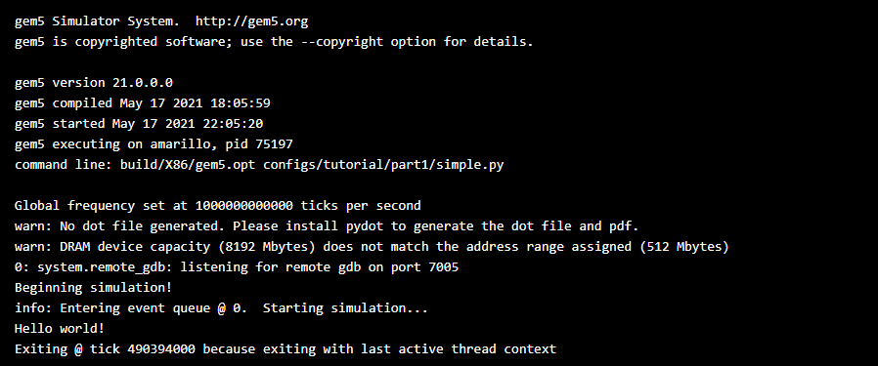
测试Gem5
./build/{ISA}/gem5.{variant} [gem5 options] {simulation script} [script options]
# build/ARM/gem5.opt configs/learning_gem5/part1/simple.py
测试结果
编译完成得到gem5的二进制文件，可以用来运行仿真。接口是python脚本，gem5二进制文件读取并执行python脚本，用来创建系统和执行仿真

Slide 14
构建脚本

Slide 15
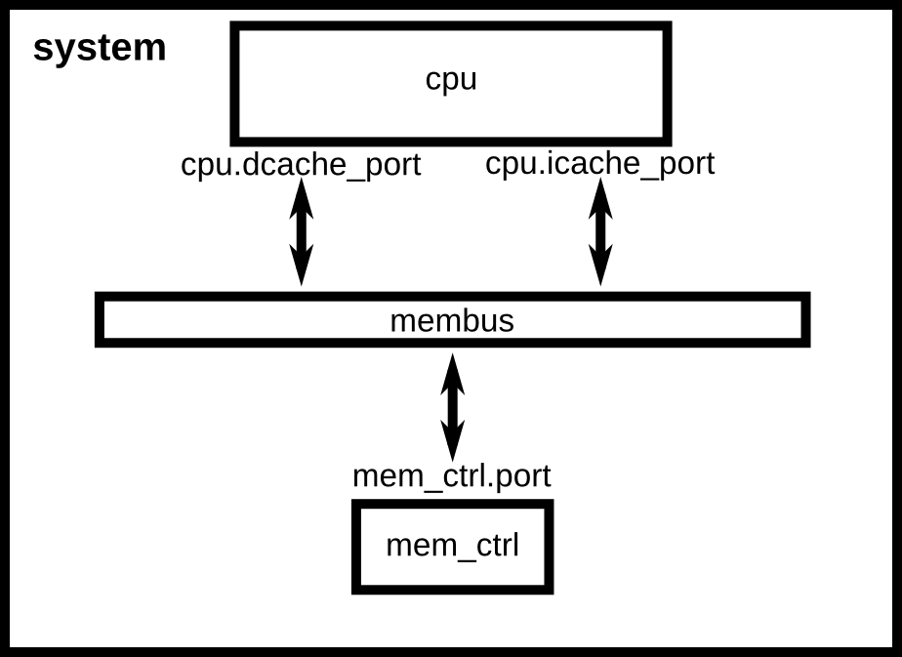
import m5
from m5.objects import *
​# 创建仿真对象
system = System()
​# 设置时钟电压
system.clk_domain = SrcClockDomain()
system.clk_domain.clock = '1GHz‘
system.clk_domain.voltage_domain = VoltageDomain()
​# 设置内存模型
system.mem_mode = 'timing‘
system.mem_ranges = [AddrRange('512MB')]​
# 创建CPU对象
system.cpu = TimingSimpleCPU()
​# 创建内存总线
system.membus = SystemXBar()
​# 连接CPU和内存对象# 请求端口 = 响应端口
system.cpu.icache_port = system.membus.cpu_side_ports
system.cpu.dcache_port = system.membus.cpu_side_ports
​# 中断
system.cpu.createInterruptController()
# system.cpu.interrupts[0].pio = system.membus.mem_side_ports
# system.cpu.interrupts[0].int_requestor = system.membus.cpu_side_ports
# system.cpu.interrupts[0].int_responder = system.membus.mem_side_ports​
system.system_port = system.membus.cpu_side_ports​
# MEM CTRL
system.mem_ctrl = MemCtrl()
system.mem_ctrl.dram = DDR3_1600_8x8()
system.mem_ctrl.dram.range = system.mem_ranges[0]
system.mem_ctrl.port = system.membus.mem_side_ports

Slide 16
## 以上完成仿真系统的实例化 ​## 以下设置仿真进程 # process binary = 'tests/test-progs/hello/bin/x86/linux/hello‘ ​# for 1gem5 V21 and beyond system.workload = SEWorkload.init_compatible(binary) ​process = Process() process.cmd = [binary] system.cpu.workload = process system.cpu.createThreads() ​# root root = Root(full_system = False, system = system) m5.instantiate()​​ print("Beginning simulation!") exit_event = m5.simulate()​ # 仿真结束检查系统状态 print('Exiting @ tick {} because {}' .format(m5.curTick(), exit_event.getCause()))
root

Slide 17
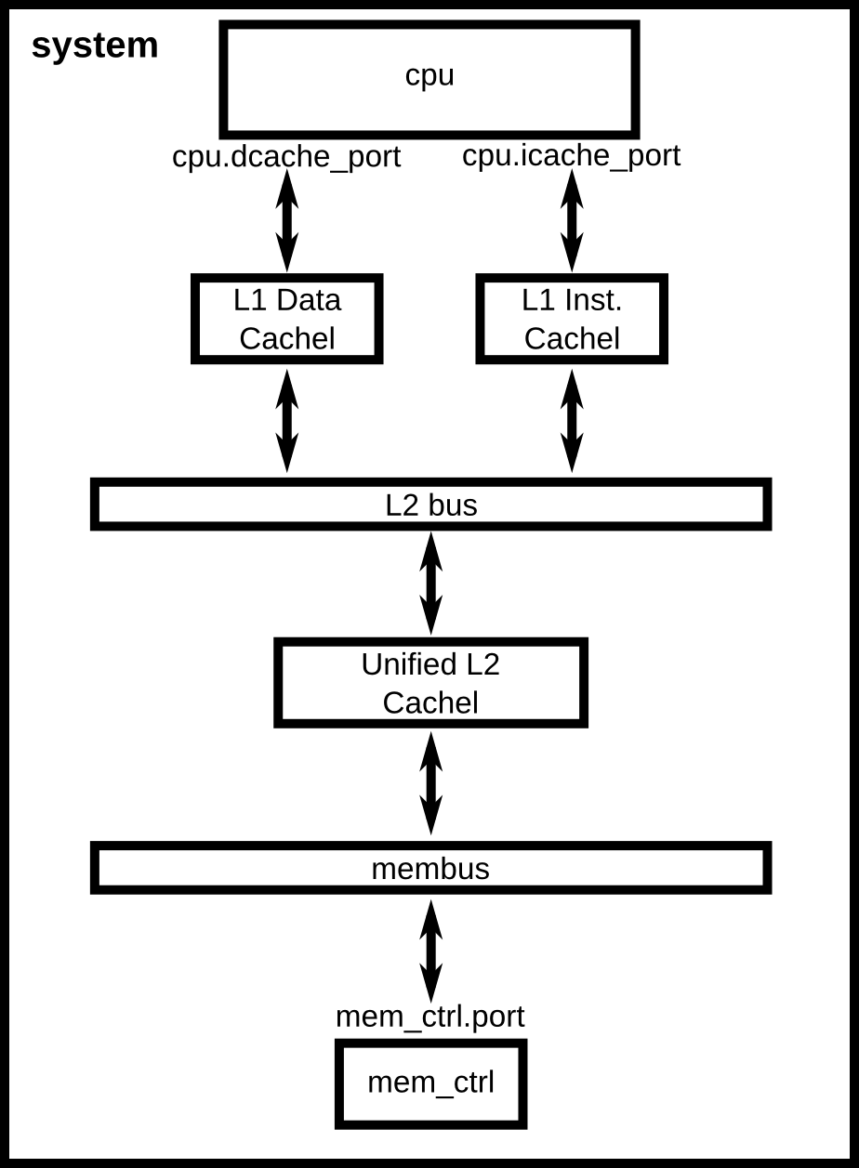

Slide 18
ARM 全系统仿真
构造root和se模式一样
需要加载kernel、disks等构造system同时配置cpu、mem等。
最后构建root启动仿真
m5out文件夹内有图
$ ./build/ARM/gem5.opt configs/example/arm/fs_bigLITTLE.py \
--caches \
--bootloader="$IMG_ROOT/binaries/<bootloader-name>" \
--kernel="$IMG_ROOT/binaries/<kernel-name>" \
--disk="$IMG_ROOT/disks/<disk-image-name>" \
--bootscript=path/to/bootscript.rcS
# 示例：(注意rcS,S是大写)
$ ./build/ARM/gem5.opt configs/example/arm/fs_bigLITTLE.py \
--caches \
--bootloader="$IMG_ROOT/binaries/boot.arm64" \
--kernel="$IMG_ROOT/binaries/vmlinux.arm64" \
--disk="$IMG_ROOT/disks/aarch32-ubuntu-natty-headless.img" \
--bootscript=configs/boot/bbench-gb.rcS \
--root=/dev/vda1
$ cd util/term/
$ make
$ ./util/term/m5term 3456
仿真时间长（和配置相关，3-5h），在m5term能看到仿真运行细节信息，系统启动后在m5term里登录运行，也比较卡。

Slide 19
缺点
仿真速度慢

Slide 20
谢谢，请指正

